Slide 1


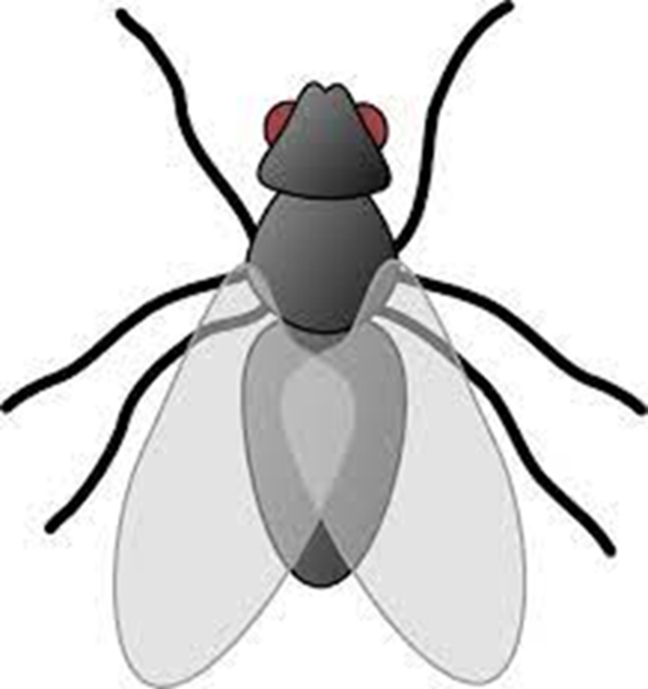

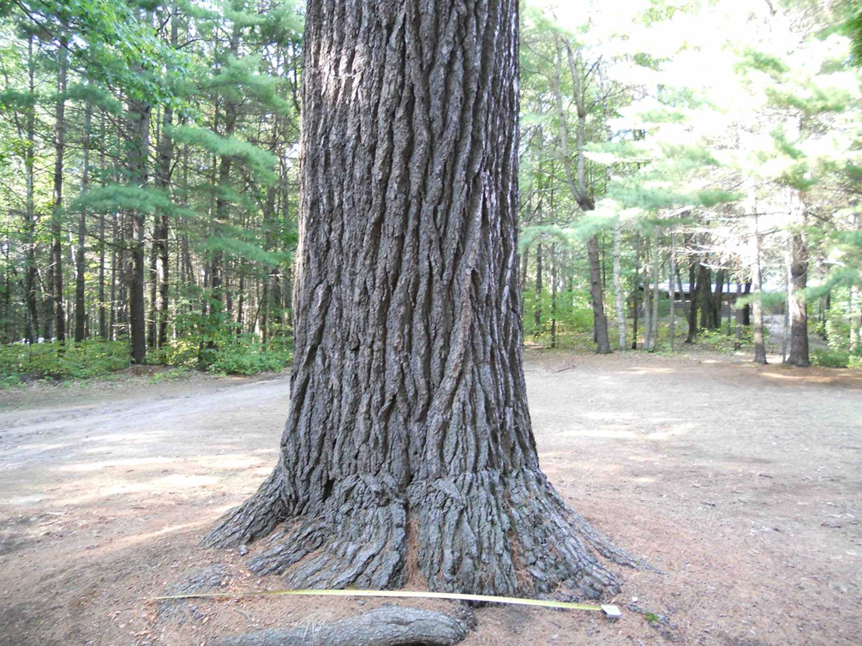
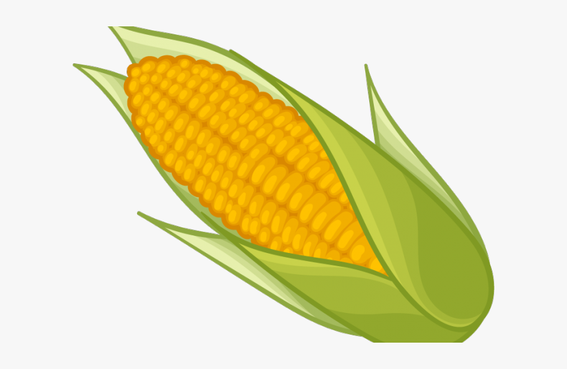

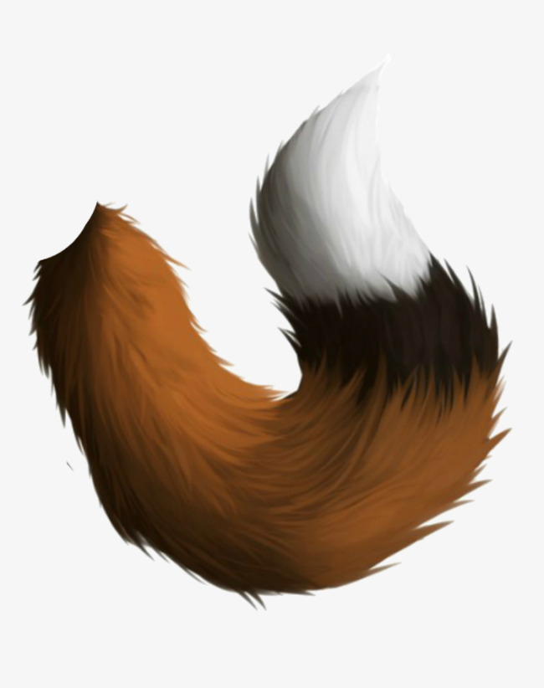
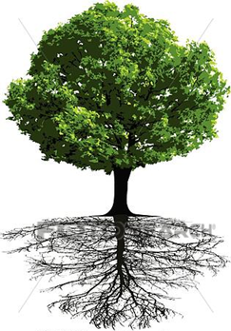

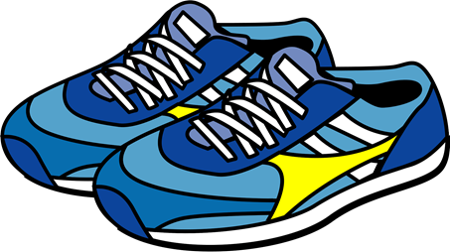

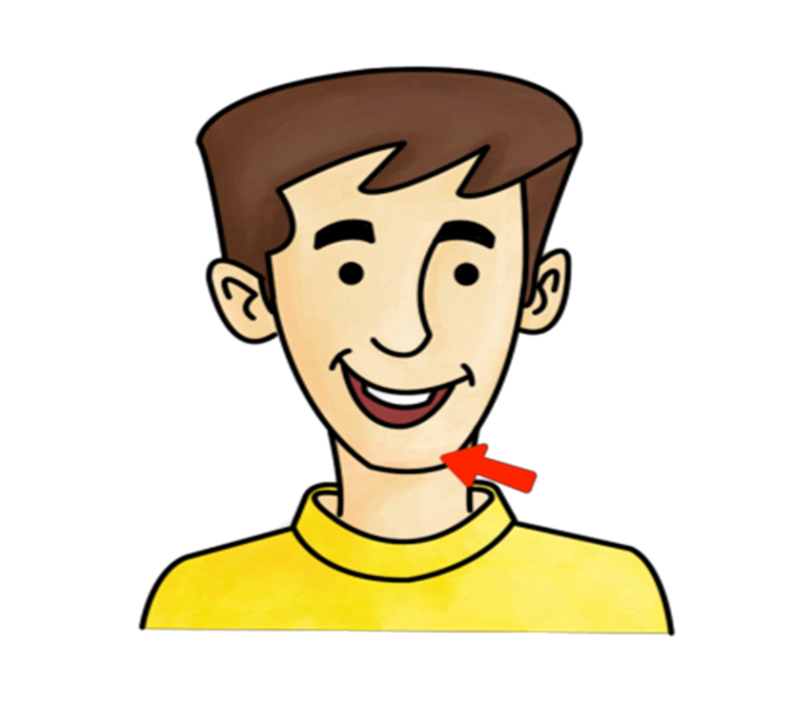
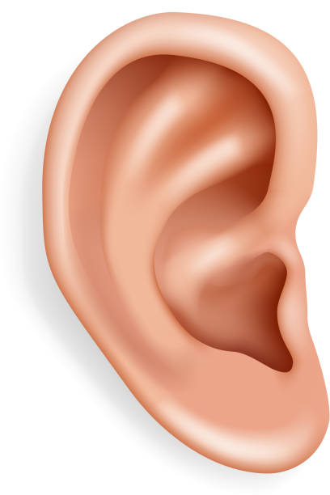
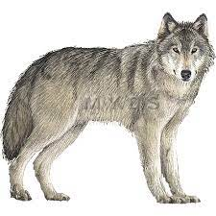
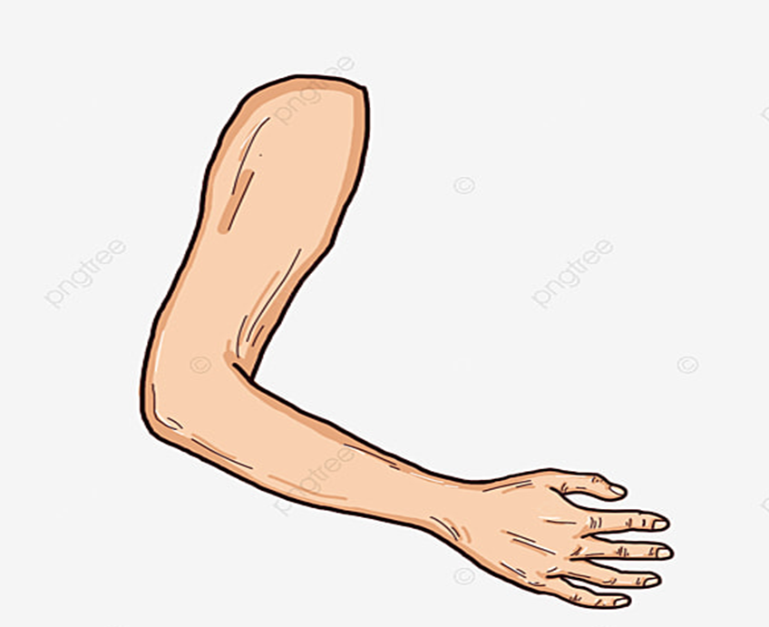

Slide 2
ذُبـابـة
قُـنـفـذ
ذُرة
جِـذع
ذَيـل
حِـذاء
جُـذور
ذَهـب
أذن
ذَقـن
ذِئـب
ذِراع

Slide 3
ذ

Slide 4
ذا
ذو
ذي

Slide 5

ذِ
ذُ
ذَ

Slide 6
كلمات تبدأ بحرف الذال

Slide 7
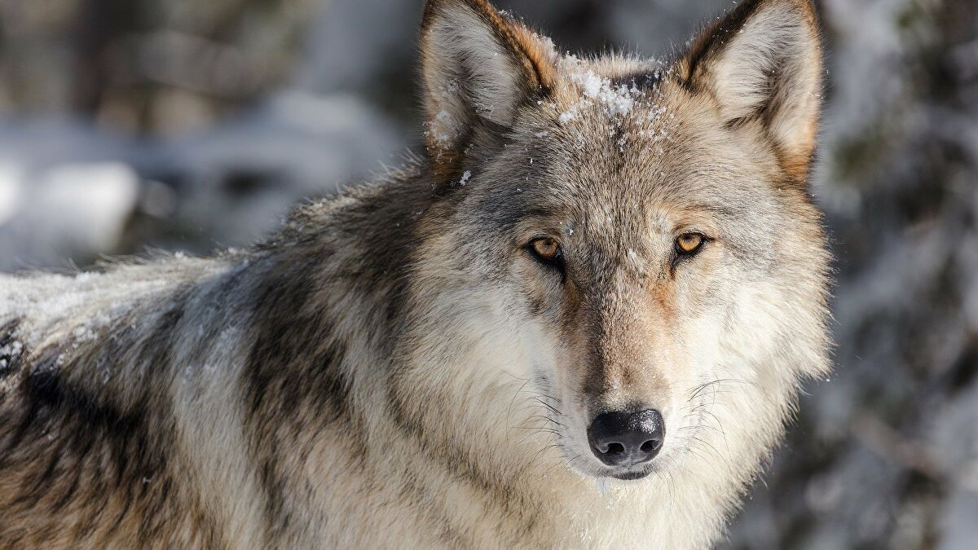
ذئـب

Slide 8
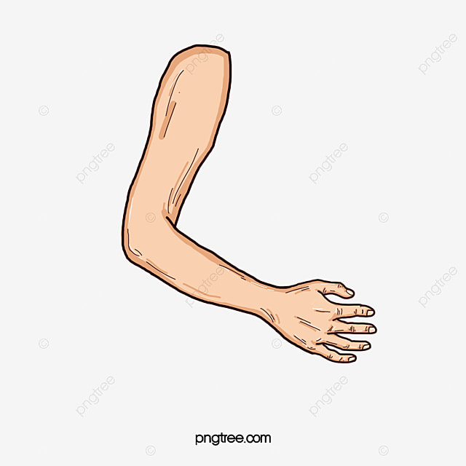
ذِراع

Slide 9
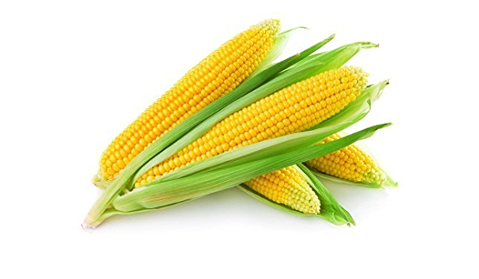
ذُرة

Slide 10
ذَهـب

Slide 11

ذَقـن

Slide 12
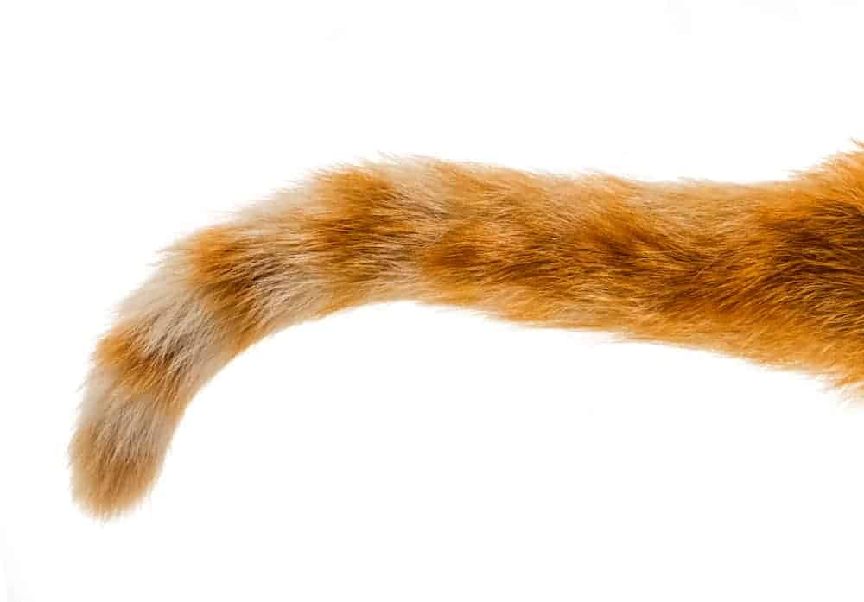
ذيـل

Slide 13

ذَكـر

Slide 14

ذُبـابـة

Slide 15

جـذور

Slide 16

جـذع

Slide 17
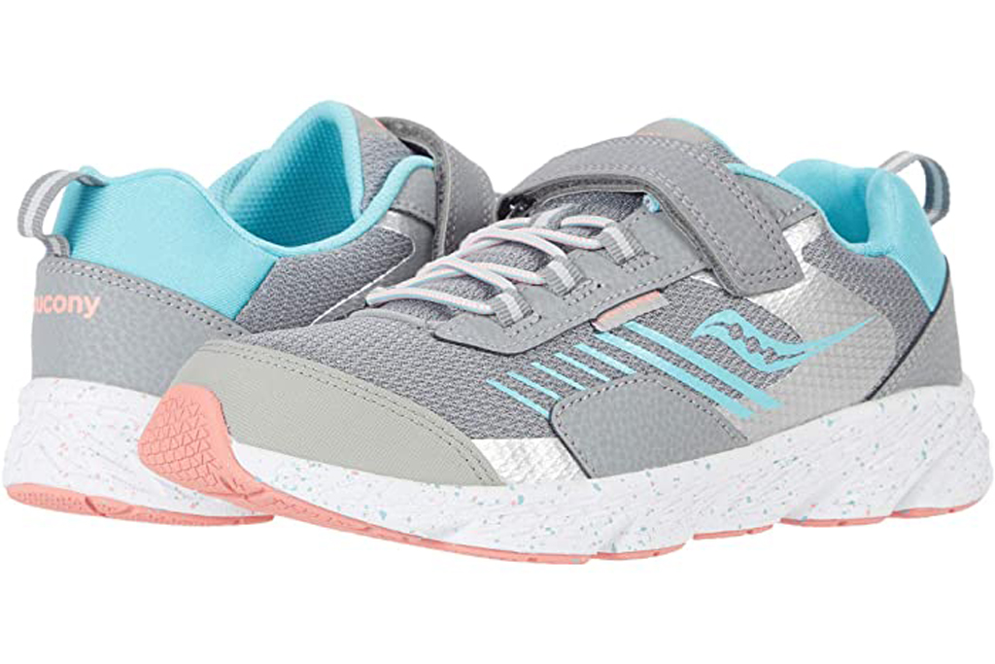
حـذاء

Slide 18
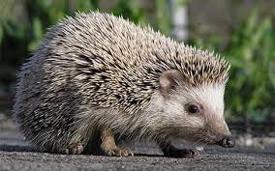
قـنـفـذ

Slide 19
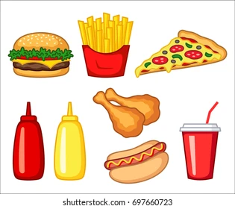

ذا
ا
ذ
غـذاء
حـذاء

Slide 20
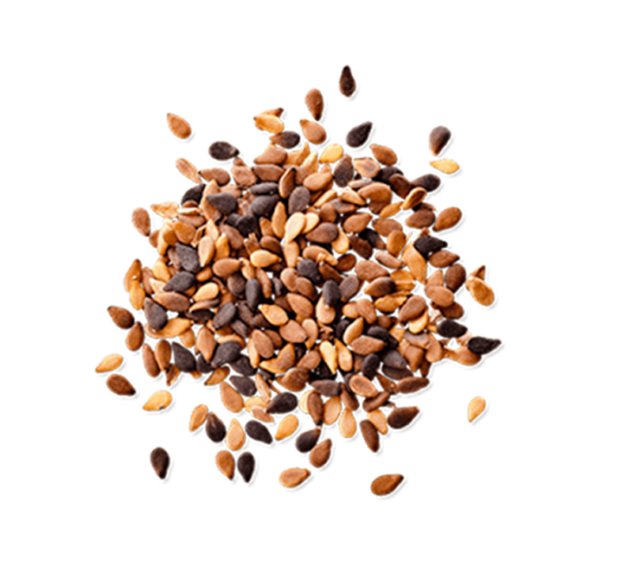
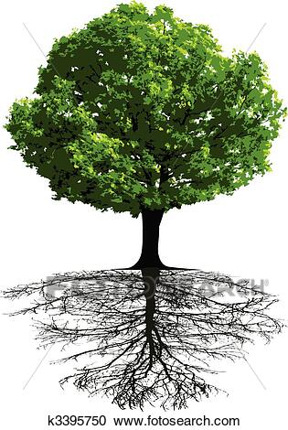
ذو
و
ذ
بـذور
جـذور

Slide 21
ذي
ي
ذ
ذيـ
يـ
ذ

Slide 22


لـذيـذ
مـذيـع

Slide 23

ذَ
ذ
ذَهـب

Slide 24
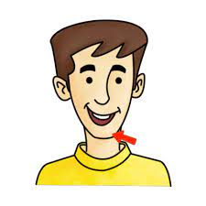
ذَقـن
ذَيـل

Slide 25

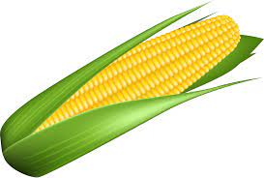
ذُ
ذ
ذُبـابـة
ذُرة

Slide 26
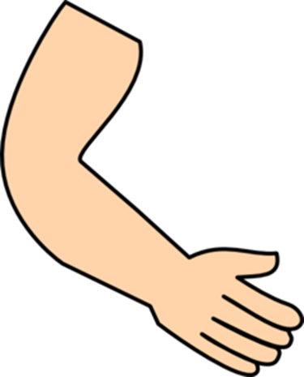
ذِ
ذ
ذِراع
ذِئـب

